Slide 1

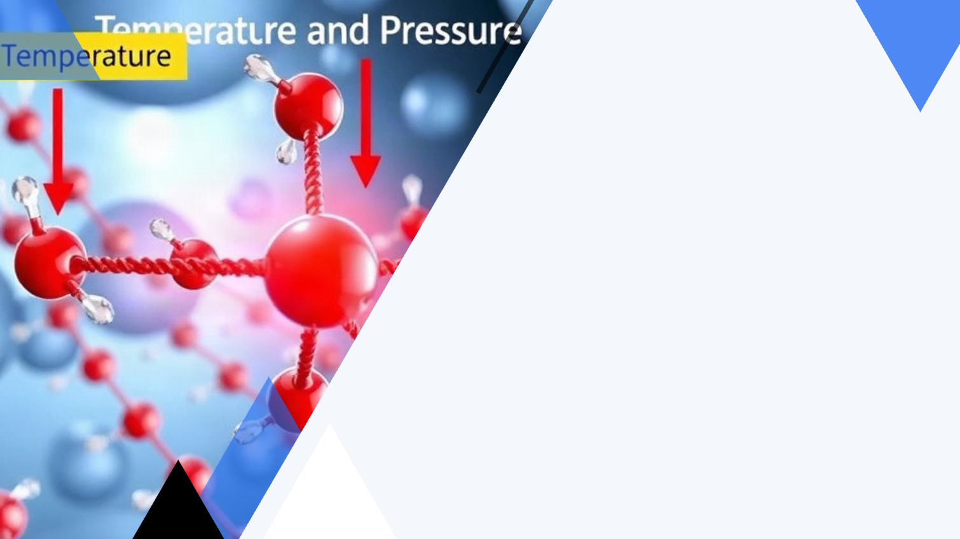
Основы МКТ (молекулярно-кинетической теории): температура и давление
Автор презентации: Presentacium.ru

Slide 2

Введение
В презентации мы рассмотрим основы молекулярно-кинетической теории, включая понятия температуры и давления. Ознакомимся с основными понятиями МКТ, законами (Бойля-Мариотта, Шарля, Гей-Люссака) и термодинамическими процессами. Обсудим практическое применение МКТ в различных областях.

Slide 3

Основные понятия МКТ
Молекулярно-кинетическая теория основана на представлении о том, что все вещества состоят из молекул, находящихся в постоянном хаотическом движении.
Средняя кинетическая энергия молекул прямо пропорциональна температуре вещества, измеряемой в кельвинах: при 0 К (абсолютный ноль) движение молекул практически прекращается.
Давление газа обусловлено ударами молекул о стенки сосуда и зависит от концентрации молекул и их средней кинетической энергии, например, при нормальных условиях (температура 273 К, давление 1 атмосфера) поведение газов хорошо описывается уравнением состояния идеального газа.

Slide 4

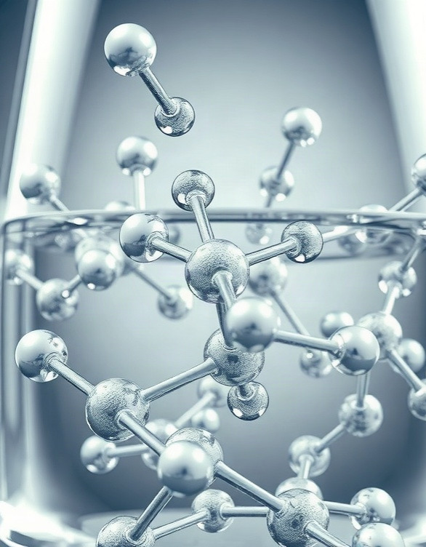
Определение температуры
Температура — это величина, характеризующая среднюю кинетическую энергию хаотического движения молекул в веществе.
Например, при температуре 20 °C молекулы газа в воздухе движутся со средней скоростью около 500 м/с. В рамках молекулярно-кинетической теории температуру можно измерять в градусах Цельсия, Кельвина или других единицах, что позволяет точно определять и сравнивать тепловые состояния различных систем.

Slide 5

Модель идеального газа
1
Модель идеального газа описывает поведение газа, молекулы которого считаются материальными точками и не взаимодействуют на расстоянии. При нормальных условиях (температура 273 К, давление 1 атмосфера) реальный газ близок к идеальному.
2
Уравнение состояния идеального газа связывает давление (P), объём (V) и температуру (T) формулой PV=nRT, где n — количество вещества в молях, R — универсальная газовая постоянная (8,31 Дж/(моль·К)).

Slide 6

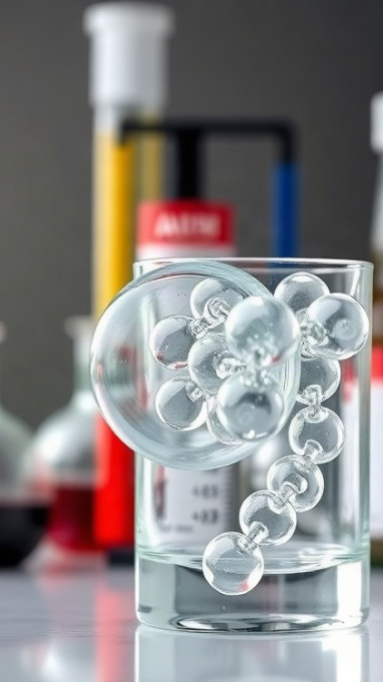
Закон Бойля-Мариотта
При постоянной температуре произведение давления идеального газа на его объём остаётся неизменным: $P_1V_1=P_2V_2$.
Закон Бойля-Мариотта устанавливает зависимость между давлением и объёмом газа, демонстрируя обратную пропорциональность между этими величинами.
Например, при уменьшении объёма газа в два раза его давление возрастает в два раза при неизменной температуре.

Slide 7
Закон Шарля
При температуре 273 К и постоянном объёме давление идеального газа равно 1 атмосфере.
Если температуру газа увеличить на 100 °C, то его давление возрастёт примерно на 33%, при этом объём остаётся неизменным. Закон Шарля описывает прямую пропорциональную зависимость между давлением и температурой газа, что подтверждается экспериментально и является одним из основных положений молекулярно-кинетической теории.

Slide 8
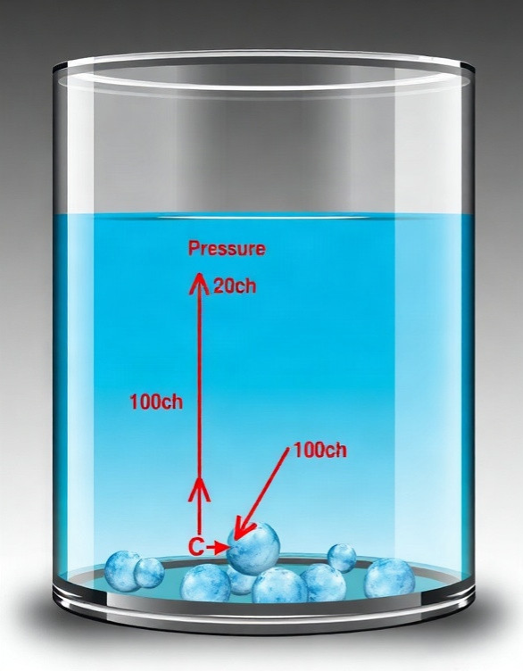
Закон Гей-Люссака
При постоянном объёме газа его давление пропорционально абсолютной температуре. Согласно закону Гей-Люссака, при температуре 0 °C и давлении 1 атмосферы, увеличение температуры на 1 °C приводит к увеличению давления на определённую величину, которая зависит от свойств газа. Например, для двухатомных газов коэффициент пропорциональности составляет примерно 1/273,16, что отражает прямую связь между изменением температуры и изменением давления.

Slide 9

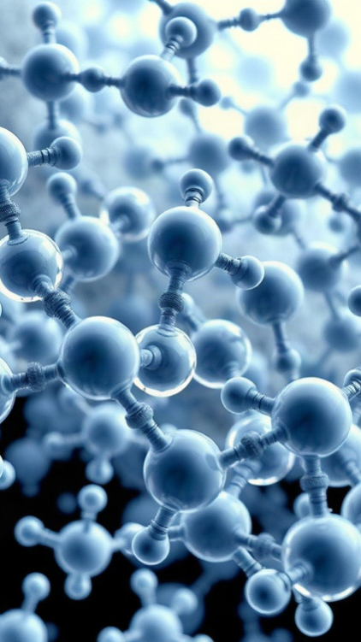
Распределение молекул по скоростям
Согласно молекулярно-кинетической теории, молекулы газа имеют широкий диапазон скоростей, причём наиболее вероятная скорость соответствует определённой температуре.
При температуре 27 °C (300 К) средняя скорость молекул кислорода составляет около 480 м/с, что свидетельствует о значительном тепловом движении.
Распределение молекул по скоростям описывается кривой Максвелла, наглядно демонстрирующей преобладание молекул со средними скоростями в любой газовой системе.

Slide 10
Средняя кинетическая энергия молекул
1
Средняя кинетическая энергия молекул прямо пропорциональна температуре газа.
2
При температуре в 273 К (0 °C) средняя кинетическая энергия молекул идеальных газов составляет примерно 6,21×10⁻²¹ Дж. Это значение возрастает с повышением температуры, например, при 373 К (100 °C) энергия увеличивается примерно до 1,14×10⁻¹⁹ Дж.

Slide 11

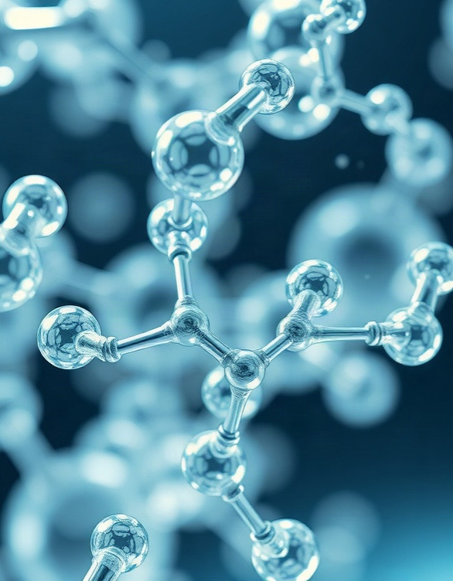
Температура и скорость молекул
Температура газа связана с кинетической энергией его молекул: чем выше температура, тем больше средняя кинетическая энергия и скорость движения молекул. При температуре 20 °C средняя скорость молекул кислорода составляет около 480 м/с, а водорода — около 1800 м/с. Давление газа является результатом многочисленных столкновений молекул со стенками сосуда и зависит от температуры и концентрации молекул.

Slide 12
Давление и концентрация молекул
1
Давление газа обусловлено средней кинетической энергией его молекул и их количеством.
2
При увеличении температуры газа до 100 °C среднее значение скорости молекул возрастает примерно в полтора раза, что приводит к увеличению давления в закрытом сосуде на 50%. В условиях стандартной температуры и давления (0 °C и 1 атмосфера) концентрация молекул газа в 1 см³ составляет около 2.7 × 10¹⁹ молекул.

Slide 13
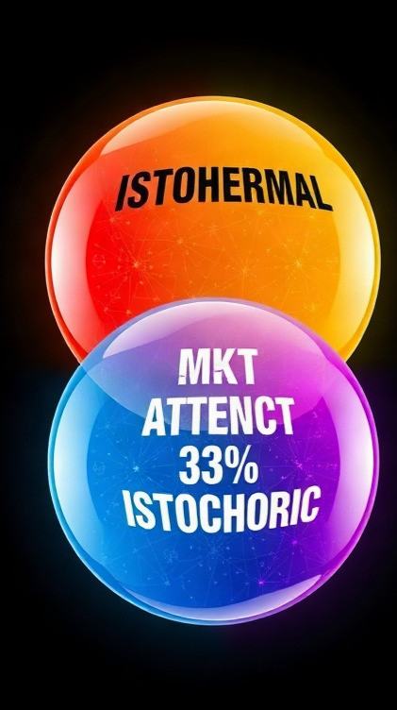
Применение МКТ в практике
Диаграмма показывает распределение внимания в молекулярно-кинетической теории (МКТ) на три основных процесса: изотермический, изобарный и изохорный.
Каждый процесс занимает примерно треть внимания (33%, 33%, 34% соответственно). Параметры представлены в процентах и иллюстрируют, как МКТ применяется для анализа изменений температуры и давления в разных условиях.

Slide 14

Спасибо за внимание!
Спасибо за внимание. В этой презентации мы рассмотрели основы молекулярно-кинетической теории, изучили основные законы и понятия, а также обсудили применение МКТ в практике. Это поможет вам лучше понять физические процессы и применять полученные знания в учёбе и будущей профессиональной деятельности.

